Slide 1

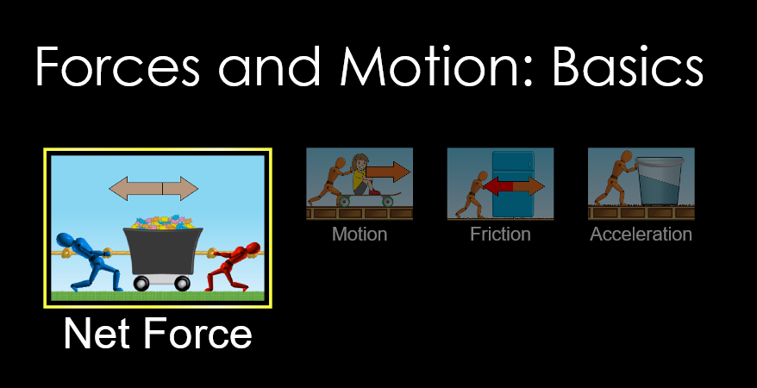

Atividade PHet sobre força, massa e aceleração no OA “Force and Motion: Basics”
Disponível em: https://phet.colorado.edu/sims/html/forces-and-motion-basics/latest/forces-and-motion-basics_en.html

Slide 2
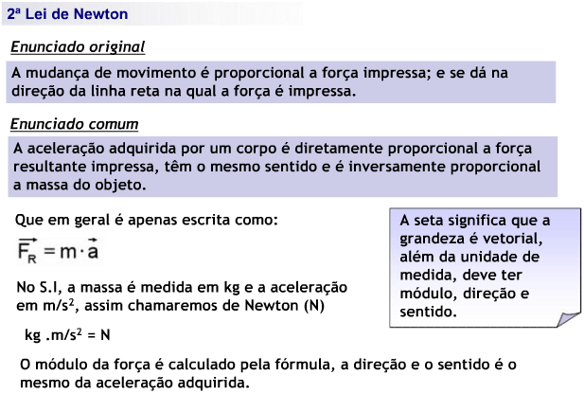

Slide 3

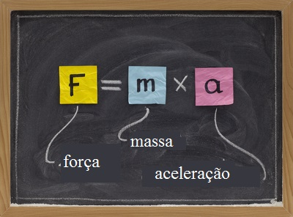
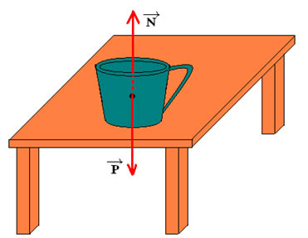
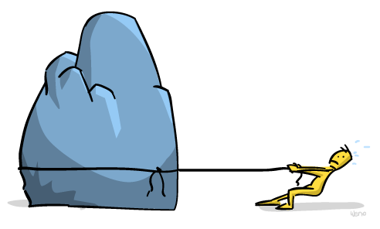
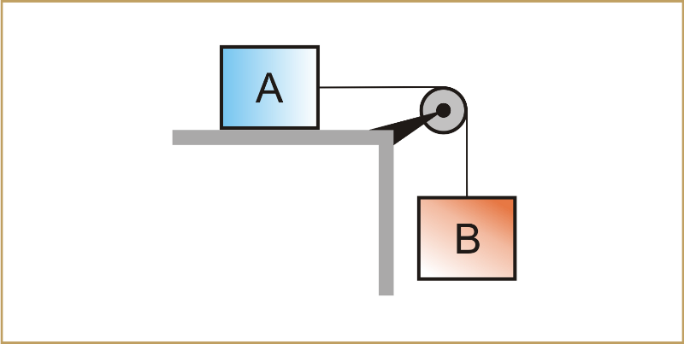

Leis de Newton
1ª: Princípio da Inércia.
2ª: Princípio da Fundamental ou $F=m·a$.
3ª: Princípio da Ação e Reação.

Slide 4
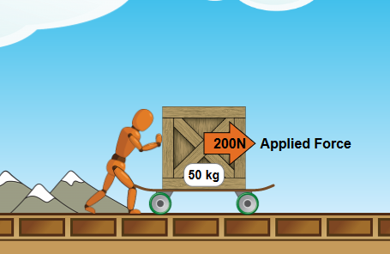
Questão 1
Na situação abaixo o atrito é zero e o robô empurra um bloco de 50kg aplicando uma força de 200N. Qual o valor da aceleração do sistema robô-bloco? Demonstre com cálculos.

Slide 5
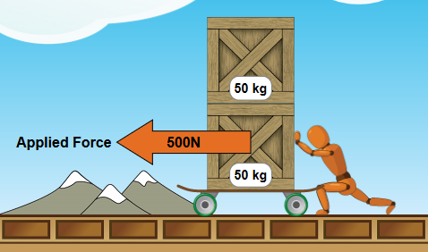
Questão 2
Na situação abaixo o atrito é zero e o robô empurra dois blocos de 50kg aplicando uma força de 500N. Qual o valor da aceleração do sistema robô-blocos? Demonstre com cálculos.

Slide 6
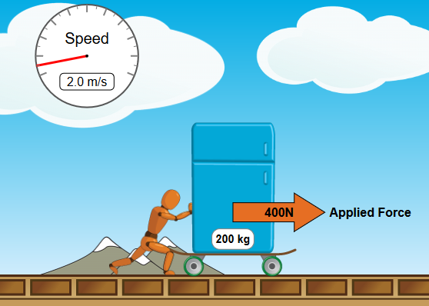
Questão 3
Na situação abaixo o atrito é zero e o robô empurra uma geladeira de 50kg aplicando uma força de 400N. Qual o valor da aceleração do sistema robô-geladeira e em quanto tempo o sistema estará a 10m/s? Demonstre com cálculos.

Slide 7
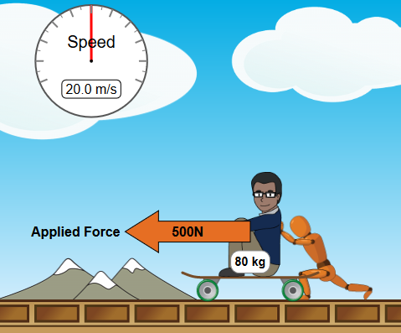
Questão 4
Na situação abaixo o atrito é zero e o robô empurra o homem de 80kg aplicando uma força de 500N. Qual o valor da aceleração do sistema robô-homem e em quanto tempo o sistema estará parado? Considere a velocidade de 20m/s sendo positiva (para a direita). Demonstre com cálculos.

Slide 8
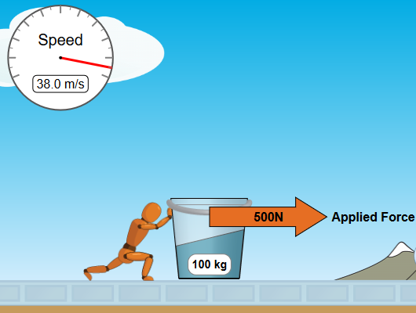
Questão 5
Na situação abaixo o atrito é zero e o robô empurra um balde com água de 100kg aplicando uma força de 500N. Qual o valor da aceleração do sistema robô-balde e em quanto tempo o sistema estará parado? Considere a posição da água para descobrir o sentido de movimento do sistema. Demonstre com cálculos.

